Slide 1
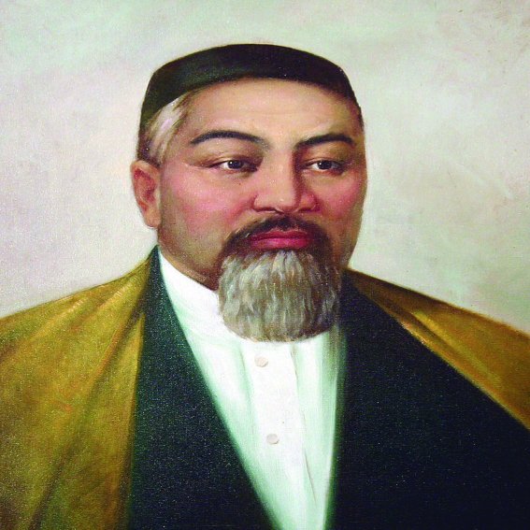
Тақырыбы:
Сайыс сабақ «Абай-дара тұлға»

Slide 2
Мақсаты:
Ұлы ақынның өнегелі өмірімен таныстыру, шығармаларына шолу жасау, өлеңдерін, қара сөздерін мәнерлеп айтқызу.
Сөз өнерінің қыр – сырымен таныстыру. Көркем сөйлеуге, өз бетімен іздене білуге, шығармашылықпен жұмыс істеуге көмектесу.
Шәкірттерді туған жерге деген сүйіспеншілікке, Отан тыныштығын қорғауға, адамгершілікке, табиғат әсемдігін түсінуге, қасиетті нәрселерді қадір тұтуға тәрбиелеу.

Slide 3
Психологиялық ахуал туғызу.
"Жүректен жүрекке" тренингі
Оқушылар бір-біріне жақсы тілектер айтып, сәттілік тілейді.
«Қыс» тобы және «Күз» тобы бойынша 2 топқа бөлінеді.
Интерактивті тақтадан Видео тамашалаймыз.

Slide 4
1-кезең «Поэзия сәті» әдісі
Интерактивті тақтада өлең жолдарынан үзінді берілді, әр топтан бір оқушы ақынның ұнаған өлеңнің жалғасын табады.
Қансонарда бүркітші шығады аңға
Тастан түлкі табылар аңдығанға
***
Өлең сөздің патшасы сөз сарасы
Қиыннан қиыстырар ер данасы
***
Желсіз түнде жарық ай
Сәулесі суда дірілдеп....
***
Ақырын жүріп, анық бас,
Еңбегін кетпес далаға....
***
Жасыл шөп бәйшешек жоқ бұрынғыдай
Жастар күлмес, жүгірмес бала шулай

Slide 5
2- кезең: «Иә», «Жоқ» ойыны
3- кезең: сайысымызыдың «Абайдың қара сөздерін» жатқа айту кезеңі.
Келесі сайыстың шарты бойынша әр білім алушы өздері жатқа білетін қара сөздерін мүдірмей оқудан сайысады

Slide 6
4 –кезең : «Тест сұрақтар» әдісі
1. Абай қай жылы туды?
А) 1855, Ә) 1963, Б)1845;
2. Қай жерде туды?
А) Семей, Ә) Алматы, Б)Торғай
3. Әкесінің аты кім?
А) Ырғызбай, Ә) Өскенбай, Б) Құнанбай;
4. Абай қай рудан?
А) Жігітек, Ә) Бөкенші, Б) Тобықты;
5. Анасының, әжесінің аттары кім?
А) Әйгерім, Ә) Зере, Б) Ұлжан;

Slide 7
5 –кезең
“Зымыран сұрақтар...” әдісі
Сурет салу.
«Күз» және «Қыс» бейнесінің суретін салу
«Кері байланыс» . «Комплименттер бұрқасыны».

Slide 8
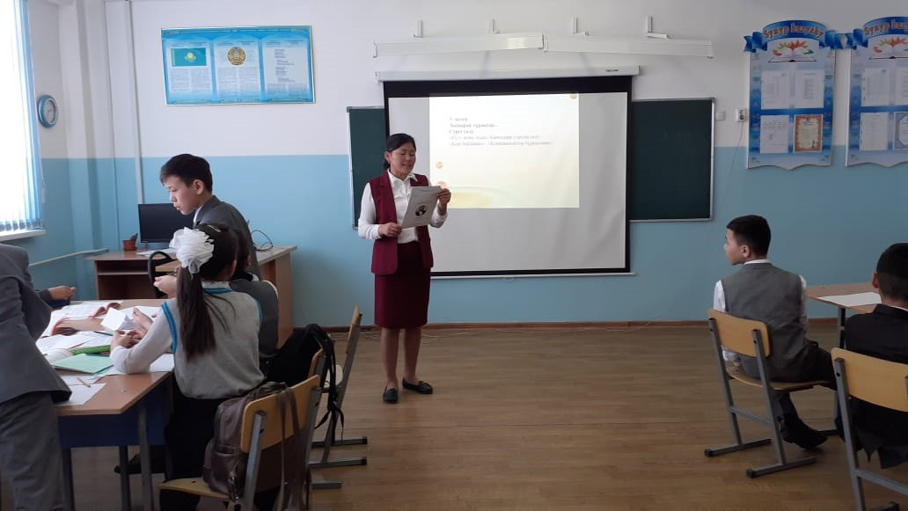
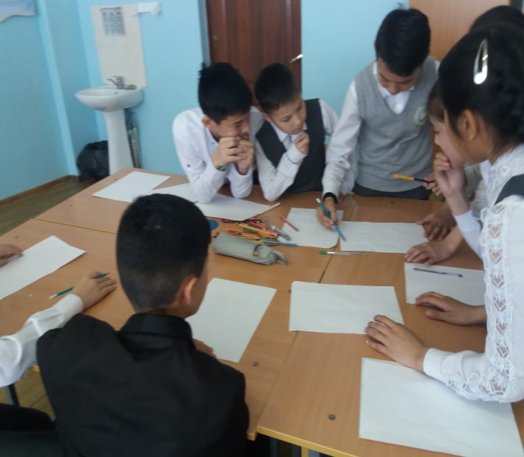
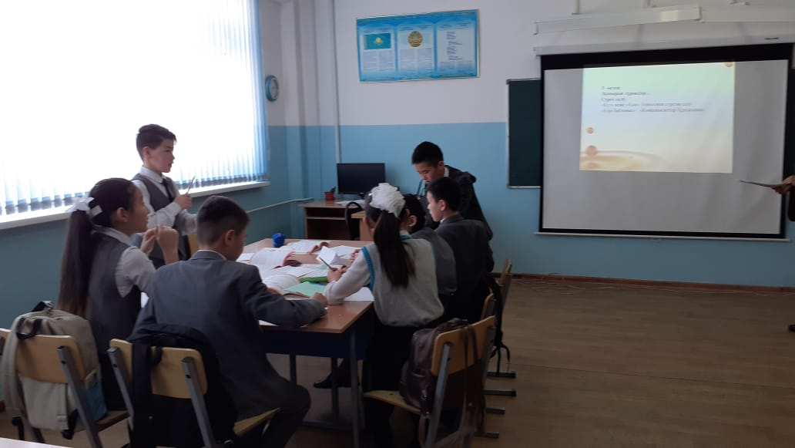
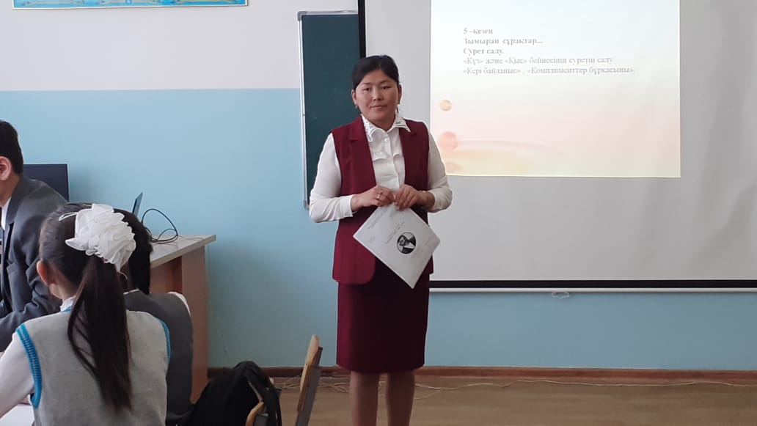
Сыныптан тыс сабақ

Slide 9
Назарларыңызға рақмет

